Slide 1
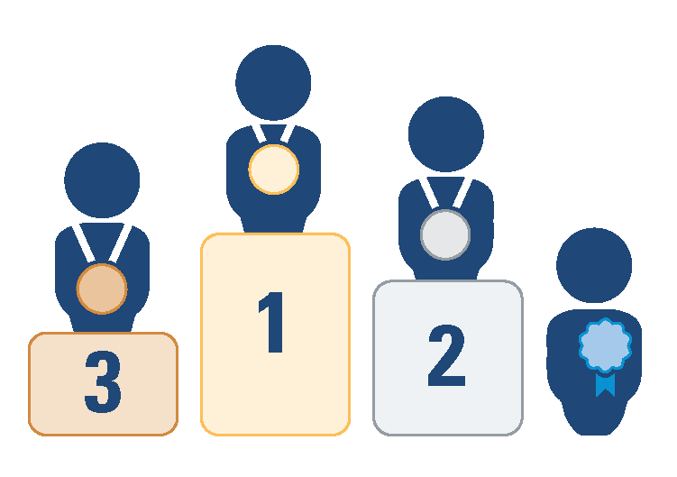
0.4 استخدام أفضل الأدلة (لا الأدوات الأخرى التي تحظى باهتمام كبير الآن) ، و مثال محدد من لجنة من الخبراء
ملاحظة: النسخة الكاملة متوفرة في مستجدات ٢٠٢٣
إذا كان بامكان استراليا الحصول على الميدالية الذهبية بفضل ارشاداتها الصحية الوطنية،
فلماذا لا يمكننا فعل ذلك في بلدنا وفي القطاعات الأخرى؟
الدراسات الفردية (أو الطبعات الأولية) التي لم يتم تقييمها من حيث الجودة ووضعت جنبًا إلى جنب مع جميع الدراسات الأخرى التي تتناول السؤال نفسه
البطاقة الذهبية
لجان الخبراء التي:
تجمع الأشخاص الذين لديهم المزيج الصحيح من المعرفة الخاصة بقضية محددة وخبرة تقييم الأدلة العلمية والتجربة الحية
تتبع عمليات صارمة لتطوير توصياتها (على سبيل المثال، التوزيع المسبق لملخصات الأدلة العلمية وتوضيح الأدلة والخبرات التي تدعم التوصيات)
تعدل توصياتها مع تطور السياق والقضايا والأدلة العلمية (في حالة لجان الخبراء الحية)
Squeaky-wheel الخبراء المتذمرون الذين يتحدثون بطريقة تجعل من غير الممكن الحكم على دقتهم.
الحوارات التقليدية التي تستخدم نهج GOBSATT (المقاربات السطحية)
أفضل دليل علمي على نوع السؤال المطروح
عمليات إشراك المواطنين والجهات المعنية التي لا توفر "طرقًا" للحصول على الأدلة العلمية
لن يصلوا إلى المنصة
لجان الخبراء الذين يستخدمون نهج GOBSATT (المقاربات السطحية)
z
1

